Slide 1
מבוא לתכנות מערכות
Macros & Parameters to main

Slide 2
ביחידה זו נלמד:
Macro
הידור מותנה
דרכים להרצת תוכנית
העברת פרמטרים ל- main

Slide 3

Macro
ניתן להשתמש בפקודת define כדי לבצע פעולה מסוימת, ולא רק לצורך הגדרת קבועים
דוגמא: הגדרת מאקרו המוצא מקסימום בין 2 מספרים
#include <stdio.h>
#define max(a, b) a > b ? a : b
void main()
{
printf("max is %d\n", 13 > 5 ? 13 : 5);
printf("max is %d\n", 5 > 13 ? 5 : 13);
{
#include <stdio.h>
#define max(a, b) a > b ? a : b
void main()
{
printf("max is %d\n", max(13, 5));
printf("max is %d\n", max(5, 13));
{
מה שהקומפיילר רואה לאחר precompile

Slide 4

מאקרו - דגשים
בין שם המאקרו לסוגריים של הפרמטרים אסור שיהיה רווח, אחרת מתקבלת שגיאת קומפילציה שלא ממש עוזרת להבנת הבעיה
#define max(a, b) a > b ? a : b
בכתיבת המאקרו מאוד מומלץ לעטוף כל פרמטר ב- ():
#define mult1(x, y) (x) * (y)
#define mult2(x, y) x * y
void main()
}
printf("sum is %d\n", mult1(2+4, 6/2));
printf("sum is %d\n", mult2(2+4, 6/2));
{
#define mult1(x, y) (x) * (y)
#define mult2(x, y) x * y
void main()
}
printf("sum is %d\n", (2+4) * (6/2));
printf("sum is %d\n", 2+4 * 6 / 2));
{
מה שהקומפיילר רואה לאחר precompile

Slide 5
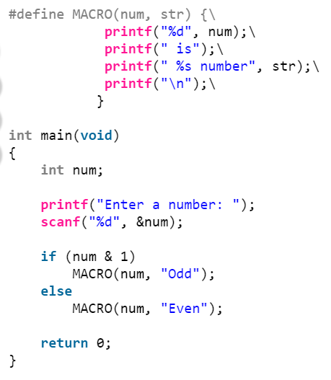
macro - יותר משורה אחת
אם רוצים לכתוב macro ביותר משורה אחת צריך להוסיף \ בסוף השורה
דוגמא:

Slide 6

מאקרו ושימוש באופרטור #
כאשר בתוך מאקרו שמים # לפני שם הפרמטר, הקומפיילר עוטף אותו בגרשיים ולכן מתייחס לשמו ולא לערכו
הערת סוגריים: הפקודה הבאה תקינה:
printf("hi" " hello\n");
#define PRINT(str) printf(#str "\n");
main()
}
PRINT(hello world);
{
#define PRINT(str) printf(#str "\n");
main()
}
printf(“hello world” "\n");
{

Slide 7

מאקרו ושימוש באופרטור # - דוגמא
#define PRINT_INT_VALUE(x) printf(#x " = %d\n", x);
#define PRINT_VALUE(x, modifier) printf(#x " = %" #modifier "\n", x);
void main()
}
int value = 123;
char ch = 'a';
PRINT_INT_VALUE(value);
PRINT_VALUE(value, d);
PRINT_VALUE(ch, c);
PRINT_VALUE(ch, d);
{
void main()
}
int value = 123;
char ch = 'a';
printf("value" " = %d\n", value);
printf("value" " = %" "d" "\n", value);
printf("ch" " = %" "c" "\n", ch);
printf("ch" " = %" "d" "\n", ch);
{

Slide 8
ההבדל בין מאקרו לפונקציה
ראינו כי ניתן לממש פונקציות בעזרת מאקרו
הבדלים בין פונקציה למאקרו :
פיענוח המאקרו קורה בזמן קומפילציה (בשלב ה- preprocessor) בעוד שקריאה לפונקציה קוראת בזמן ריצה, ויש לקפוץ למיקום הפונקציה בזיכרון
לשימוש במאקרו יש חיסרון שלא ניתן לדבג אותו בעזרת כניסה לפונקציה, וכן הוא יותר קשה להבנה, כאשר הוא כולל הרבה פעולות
שימוש במאקרו מנפח את ה- EXE מאחר והוא נפרש ומשוכפל בכל קריאה, בניגוד לפונקציה

Slide 9
Conditional Compilation with Macros

Slide 10
דוגמא לשימוש בהידור מותנה ובמאקרו
נרצה לכתוב תוכנית המכילה הדפסות לצרכי debug
נרצה לאפשר כמה סוגים של הדפסות:
הדפסת ההודעה בציון שם הקובץ והשורה מהם נובעת ההודעה
הדפסת ההודעה ללא נתונים נוספים
לא להדפיס הודעות בכלל
נרצה לייצר וורסיה מתאימה, נשתמש בהידור מותנה

Slide 11

דוגמא לשימוש בהידור מותנה
#define DEBUG_WITH_DETAILS
#ifdef DEBUG_SIMPLE
#define PRINT(str) printf("%s\n", str);
#else
#ifdef DEBUG_WITH_DETAILS
#define PRINT(str) printf("%s (%d): %s\n", __FILE__, __LINE__, str);
#else
#define PRINT(str) ;
#endif
#endif
void foo()
}
PRINT("--> foo");
PRINT("<-- foo");
{
void main()
}
PRINT("--> Main");
foo();
PRINT("<-- Main");
{
__FILE__ הוא מאקרו קיים לשם הקובץ הנוכחי
__LINE__ הוא מאקרו קיים לשורה הנוכחית בקובץ

Slide 12
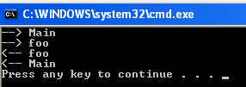
דוגמא לשימוש בהידור מותנה
#define DEBUG_SIMPLE
#ifdef DEBUG_SIMPLE
#define PRINT(str) printf("%s\n", str);
#else
#ifdef DEBUG_WITH_DETAILS
#define PRINT(str) printf("%s (%d): %s\n", __FILE__, __LINE__, str);
#else
#define PRINT(str) ;
#endif
#endif
void foo()
}
PRINT("--> foo");
PRINT("<-- foo");
{
void main()
}
PRINT("--> Main");
foo();
PRINT("<-- Main");
{

Slide 13

דוגמא לשימוש בהידור מותנה
#ifdef DEBUG_SIMPLE
#define PRINT(str) printf("%s\n", str);
#else
#ifdef DEBUG_WITH_DETAILS
#define PRINT(str) printf("%s (%d): %s\n", __FILE__, __LINE__, str);
#else
#define PRINT(str) ;
#endif
#endif
void foo()
}
PRINT("--> foo");
PRINT("<-- foo");
{
void main()
}
PRINT("--> Main");
foo();
PRINT("<-- Main");
{

Slide 14
Parameters to main

Slide 15
דרכים להרצת תוכנית
באמצעות double-click על קובץ ה- exe שנוצר בעקבות תהליך הקומפילציה (מתאים אם יש UI)
באמצעות חלון terminal תוך ציון המסלול המלא של קובץ ה- exe ./<progName>
דרך סביבת העבודה
כאשר מריצים דרך 2 האפשרויות האחרונות ניתן להעביר פרמטרים לתוכנית

Slide 16
מוטיבציה
כל התוכניות שכתבנו עד היום קיבלו את הנתונים מקלט מהמשתמש, או מקובץ
יתכן ונרצה להפעיל את התוכנית שלנו עם ערכי התחלה שונים כל פעם, שלא יוכנסו ע"י המשתמש בזמן ריצת התוכנית, אלא לפני
יתכן ויש תוכנית (או מערכת ההפעלה) שרוצה להפעיל את התוכנית שלנו, ולהעביר אליה פרמטרים
נקודת הכניסה לתוכנית שלנו היא הפונקציה main, שעד כה לא קיבלה פרמטרים
ניתן להגדיר שה- main יקבל פרמטרים בפורמט קבוע

Slide 17
פרמטרים ל- main
ההצהרה המעודכנת של ה- main תראה כך:
int main(int argc, char* argv[])
argv הינו מערך של מחרוזות המכיל את הפרמטרים שה- main מקבל
הפרמטרים יכולים להיות מכל טיפוס, אך מועברים כמחרוזת, ונצטרך לבצע המרה
argc הינו פרמטר המכיל את כמות הפרמטרים שהתוכנית קיבלה
ערכו תמיד לפחות 1 מאחר ושם התוכנית גם נחשב כפרמטר
מערכת ההפעלה היא זו ששמה את הערך ב- argc ואחראית לשחרור המחרוזות שבמערך argv

Slide 18

הפונקציה sscanf
מאפשרת לקרוא קלט מתוך משתנה, במקום המקלדת
בדומה ל- scanf, אך מקבלת כפרמטר ראשון את המחרוזת ממנה נקרא את הנתונים
מחזירה את מספר האלמנטים שנקראו.
void main()
{
char classesAverage[] = "92.3 87.5 100";
float avg[3];
int i;
int count= sscanf(classesAverage, "%f%f%f", &avg[0], &avg[1], &avg[2]);
printf("My classes average: ");
for (i=0 ; i < 3 ; i++)
printf("%.2f ", avg[i]);
printf("\n");
{
יהיה 3 Count

Slide 19
דוגמא מחשבון פונקציה המקבלת מספר , פעולה חשבונית ומספר מדפיסה את תוצאת החישוב.
int main(int argc, char* argv[])
{
int num1, num2,numOfNumbers = 0;
float res;
char op;
// getting the values …
if (argc != 4)
return -1;
numOfNumbers += sscanf(argv[1], "%d", &num1);
numOfNumbers += sscanf(argv[3], "%d", &num2);
if(numOfNumbers != 2)
return -2;
op = argv[2][0];
switch (op)
{
case '+':res = num1 + num2; break;
case '-':res = num1 - num2; break;
case '*':res = num1 * num2; break;
case '/':
if (num2 != 0)
res = num1*1.0 / num2;
else
return -3;
break;
default:
return -4;
}
printf("%d %c %d = %f\n", num1, op, num2, res);
return 0;
}
sscanf
מחזירה את כמות האלמנטים שנקראו

Slide 20
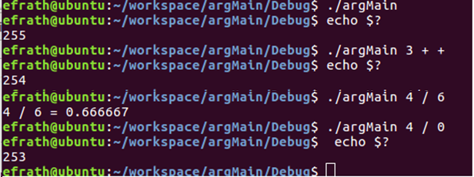
דוגמאות להרצת התוכנית דרך ה terminal
מערך הפרמטרים הינו באורך 1, והתוכנית החזירה קוד שגיאה 1-
מערך הפרמטרים הינו 4 מחרוזות, אך אין שני מספרים. התוכנית החזירה קוד שגיאה 2-
חלוקה ב 0, התוכנית החזירה קוד שגיאה 3-

Slide 21
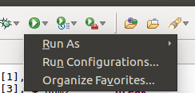
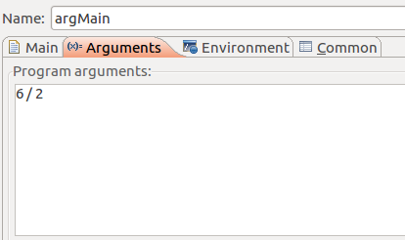
העברת פרמטרים - eclipse
בלחיצה על החץ הירוק בתפריט
בחירת “Run Configurations…”
בחירה באופציה Arguments
הכנסת הנתונים הרצויים

Slide 22
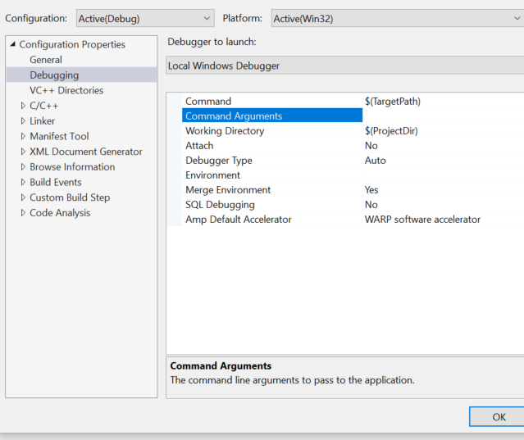
העברת פרמטרים - Visual Studio
בתפריט Project בחר Property
בחירת Debugging
הכנסת הנתונים הרצויים
ב Command Arguments

Slide 23
ביחידה זו למדנו:
Macro
הידור מותנה
דרכים להרצת תוכנית
העברת פרמטרים ל- main

